Slide 1

Kéri Katalin:
Gr. Teleki Blanka és De Gerando Antonina kora
Magyar lánynevelés és női művelődés a 19. században

Slide 2
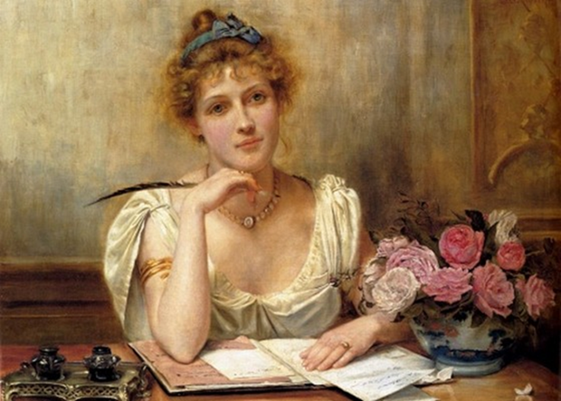
„A nőnevelés története hasonlatos a Hold túlsó oldalához: az emberek évezredekig csak találgathattak róla, és ismereteink ma is hiányosak…”
(Pukánszky Béla)

Slide 3
Előzmények: leánynevelés a 18. századi Magyarországon
1760-as évek: Notre Dame és Orsolyita Rend bentlakásos leányiskolái
1770: Angolkisasszonyok budai leányiskolájának megnyitása
1770-es, 80-as évek: református és evangélikus leányiskolák nyitása
1777: I. Ratio educationis kiadása (1781: Norma Regia)
1790-91: ifj. Korompai Brunszvik Antal gróf (1746–1793) országgyűlési
bizottságának javaslatai a leánynevelés fejlesztéséhez
18. század végétől: megélénkülő sajtóviták a nőnevelésről
18-19. század fordulója: magánnevelő iskolák lányoknak a
nagyobb városokban

Slide 4
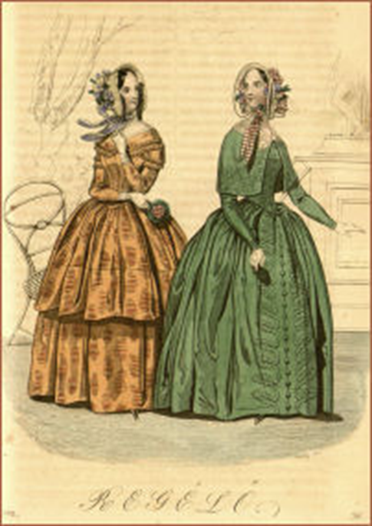
A 18-19. század fordulójának nőideálja
Házias, lányként, feleségként, anyaként odaadó, erkölcsös, szorgalmas és vallásos nő, aki többet foglalkozik a háztartással, a családdal, mint a divattal és a szórakozással.
Már a 18. század végén egyértelműen megjelennek azok a hazai írások, amelyekben kifejtésre került, hogy a nemzet erejének megtartása, növelése, a magyarság és a magyar nyelv ügye a nők vállán is nyugszik.

Slide 5
Lánynevelés a 19. század első felében 1.
1806 II. Ratio educationis: külön fejezetet tartalmazott a lánynevelésről (VII. De Institutis Puellaribus)
1806 Schedius Lajos: Systema rei scholasticae evangelicorum aug. conf. in Hungaria
1807 Budai Ézsaiás: Ratio Institutionis
1825-27. évi országgyűlés tanügyi bizottsága: Opinio Excelsæ Regnicolaris
1839-40. évi országgyűlés: Bezerédj István: A népnevelés tárgyában kiküldött kerületi választmányi javaslat
1843 Mednyánszky Alajos közoktatási reformtervezete
1845 Magyarország elemi tanodáinak szabályzata
1848 Törvényjavaslat a népoktatásról

Slide 6
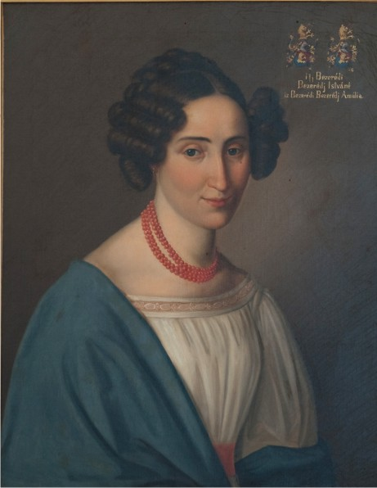
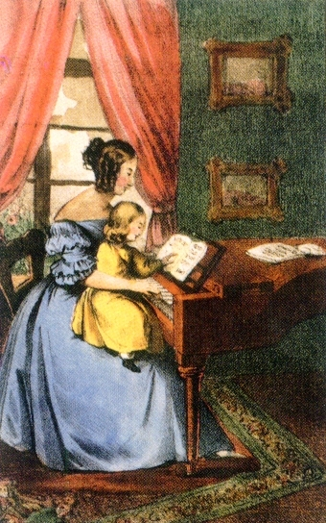
Lánynevelés a 19. század első felében 2.
Bezerédj Amália
(1804-1837)
Illusztráció a Flóri könyve című, 1836-os művéből

Slide 7
Lánynevelés a 19. század első felében 3.
Az 1820-as években csak négy lánynevelő intézete volt Pestnek: „az angol apáczáké, az ágostai hitközségé, s két magánintézet, a Glivitzky- és Hoffman-féle, melyekben összesen mintegy ötszáz lányka nyert oktatást.”
„Tanítanak ott mindenfélét: német, franczia és olasz nyelvet, szép- és helyesírást, természetrajzot, természettant, történelmet, földleírást, számolást, vallástant, s külön órákban zenét, rajzot, tánczot és női kézi munkákat. A legfelső osztályban még: egészségtant, logicát, háztartástant, mythologiát és æstheticát, sőt az egyik intézetben: »boldogságtudományt, morált és az asszony házi élete hat részeinek esméretét is.«”
Részletek Badics Ferenc 1890-ben Fáy Andrásról írt művéből

Slide 8
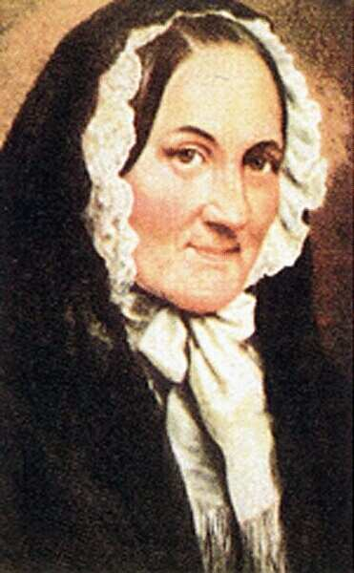
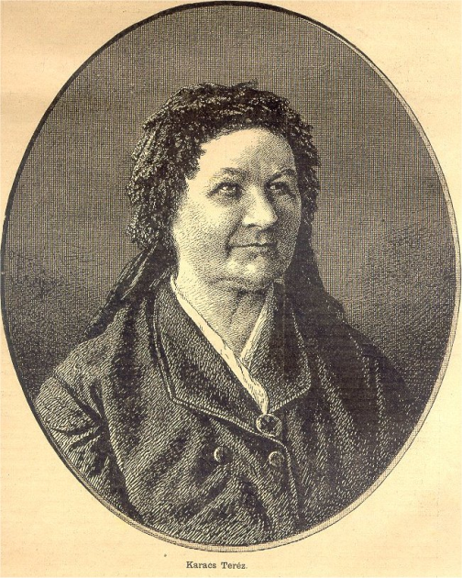
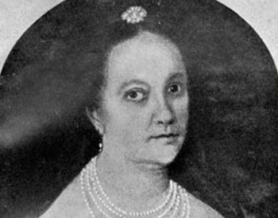
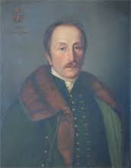
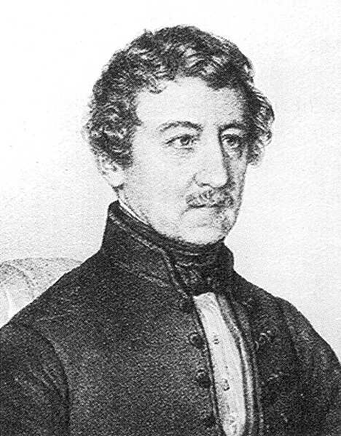
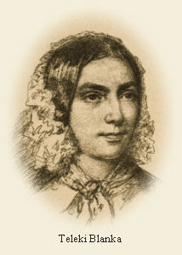
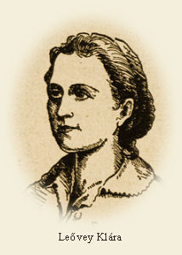
A leánynevelés reformkori megújítói Magyarországon
Brunszvik Teréz
Takács Éva
Karacs Teréz
Bezerédj István
Fáy András
Teleki Blanka
Leővey Klára

Slide 9

Brunszvik Teréz intézményszervezői tevékenysége
1828: Krisztinavárosi ipariskola létrehozása
1828: Budai Angyalkert (az első hazai kisdedóvó intézet) megnyitása, és további 11 óvoda szervezése
1829: Iskola cselédlányok számára
1836: Egyesület szervezése az óvodák terjesztéséért
(1775-1861)

Slide 10
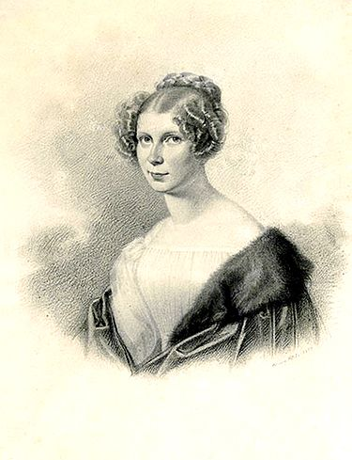
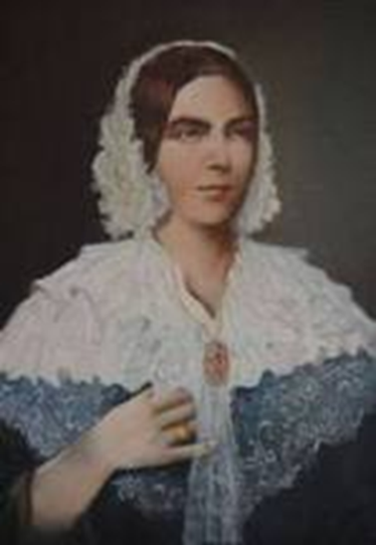
Brunszvik Teréz „szellemi gyermeke”, Teleki Blanka
(1806-1862)
„Mindent másokért,
semmit sem magamért!”
Marastoni Jakab
portréja Blankáról, 1827

Slide 11
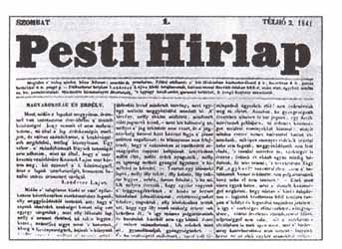
Teleki Blanka nyilvános fellépésének kezdete:
„Szózat a magyar főrendű nők nevelése ügyében”
Pesti Hírlap, 1845. december 9.
Aláírás:
„Egy főrangú hazafi”
„Csak úgy remélünk biztosan szebb jövőt, alapos jobbra fordulást egész állapotunkban, ha elég erőnk és következetességünk lesz gyökerén kezdeni a reformot, azaz: ha családi életünkbe öntünk összhangot nőink nevelésének nemzeti iránya által…”

Slide 12
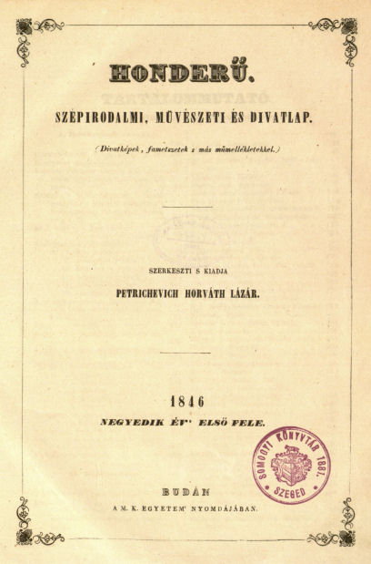
„Nyilatkozat”: Teleki Blanka
intézetalapítási szándékáról
és nőnevelési terveiről
„A nyomorultak attól félnek,
hogy néhány év múlva egy tucat
hazafiasan gondolkozó nővel
több lesz Magyarországon.”
Honderű 1846/24. száma

Slide 13
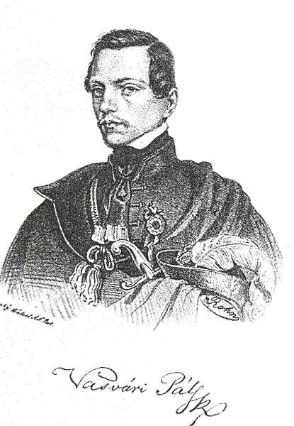
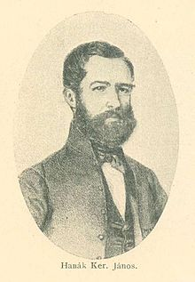
Teleki Blanka 1846-ban megnyitott
pesti leánynevelő intézetének néhány tanára

Slide 14
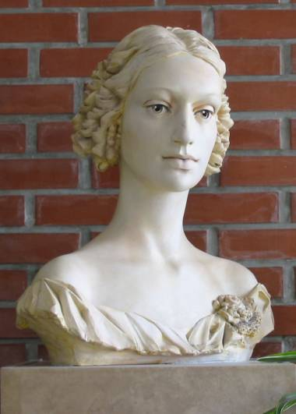
1851-57: Teleki Blanka letartóztatása, pere és börtönévei
„Ritka szellemi képességű és
tudományos műveltségű,
meg nem félemlíthető,
szilárd akaratú és
fáradhatatlan kitartású hölgy.”
(Egyik hadbíró feljegyzése Teleki Blankáról)

Slide 15
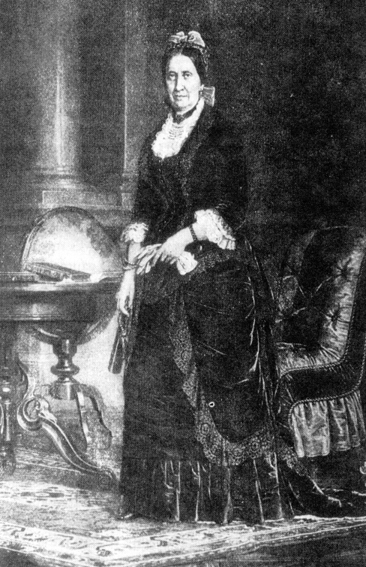
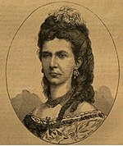
Lánynevelés a dualizmus korszakának előestéjén
Veres Pálné Beniczky Hermin (1815-1895)
gr. Teleki Sándorné Teleki Jozefin
(1838-1915)

Slide 16
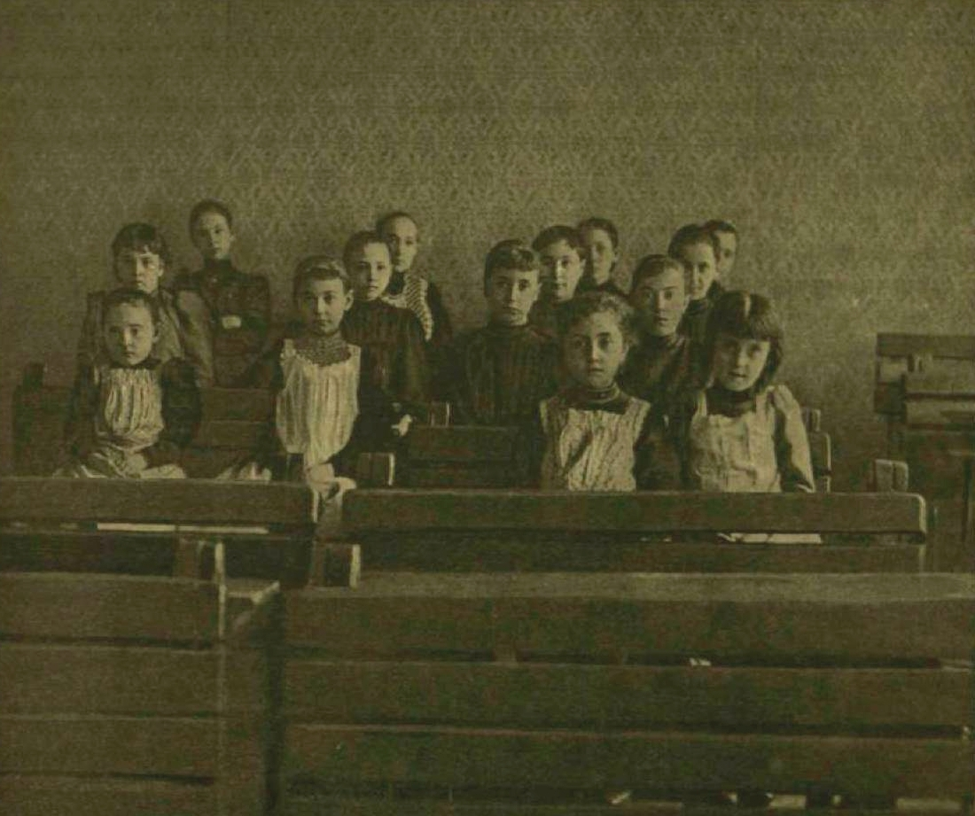
Az Országos Nőképző Egyesület lányiskolájának növendékei
(Forrás: Vasárnapi Újság, 1893. március 26.)

Slide 17
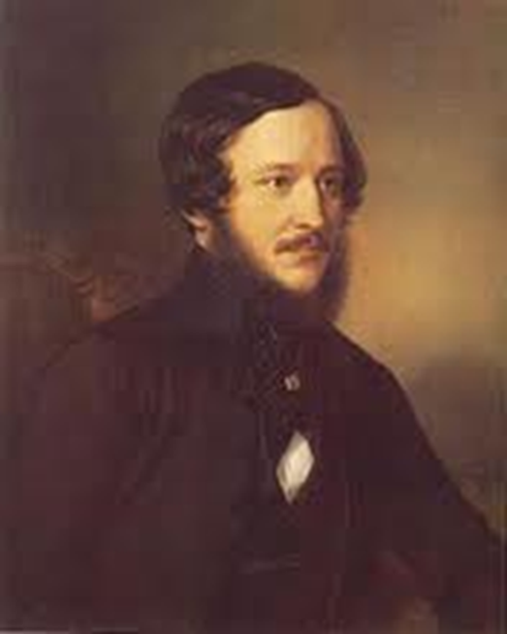
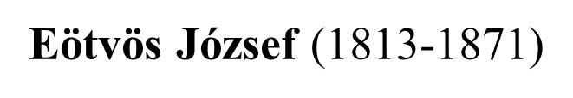
1868:XXXVIII. tc.
Tankötelezettség
törvényi szintű kimondása: fiúknak és lányoknak is 6-12 éves kor között, lehetőleg „elkülönülve”
Felső népiskola eltérő időtartamú és tartalmú megszervezése (fiúknak 3, lányoknak 2 év, elkülönített tanítás, részben eltérő tantárgyakkal)
Polgári iskola létrehozása: fiúknak 6, lányoknak 4 évfolyammal, teljesen elkülönítve; a lányok tantárgyairól a közoktatási miniszter dönt (78. §)
Tanító- és tanítónő-képezdék felállítása

Slide 18
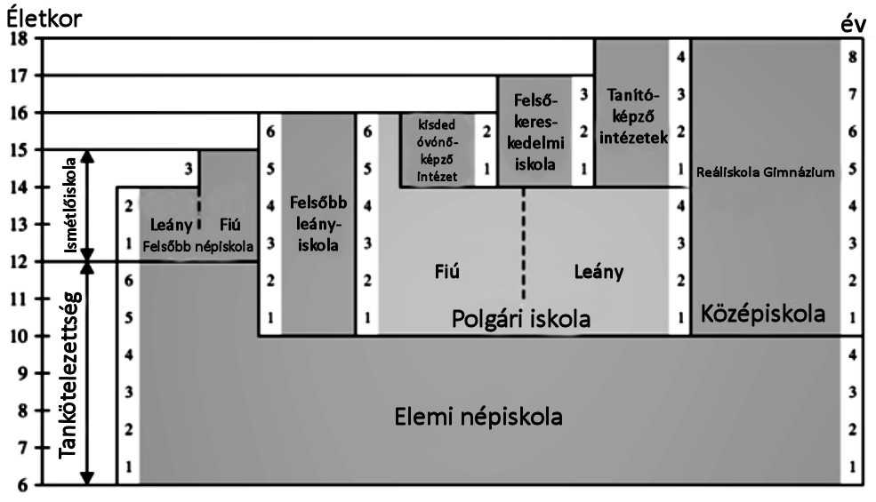

Slide 19
Felsőbb leányiskolák
1869-ben megnyílt az Országos Nőképző Egyesület 4 évfolyamos lányiskolája Gyulai Pál igazgatóságával.
1875-ben Budapesten Molnár Aladár vezetésével 6 évfolyamos állami felsőbb leányiskola nyílott.
Az 1870-es évek végén az ország számos városában alapítottak hasonló iskolákat: Máramarosszigeten és Trencsénben 1877-ben, Miskolcon 1879-ben, Kolozsváron 1880-ban, Lőcsén és Sopronban 1881-ben, Besztercebányán és Pozsonyban 1883-ban, Temesváron 1884-ben.
1916-ban az iskolatípust 7 évfolyamossá bővítették, ekkor 35 volt az országban, kb. 7000 növendékkel.
(Forrás: De Gerando Antonina: A felsőbb leányiskolákról. Budapest, 1913.
Müller Ildikó: Az alap- és középfokú leányoktatás Magyarországon. Sic Itur ad Astra, 2000/3.)

Slide 20
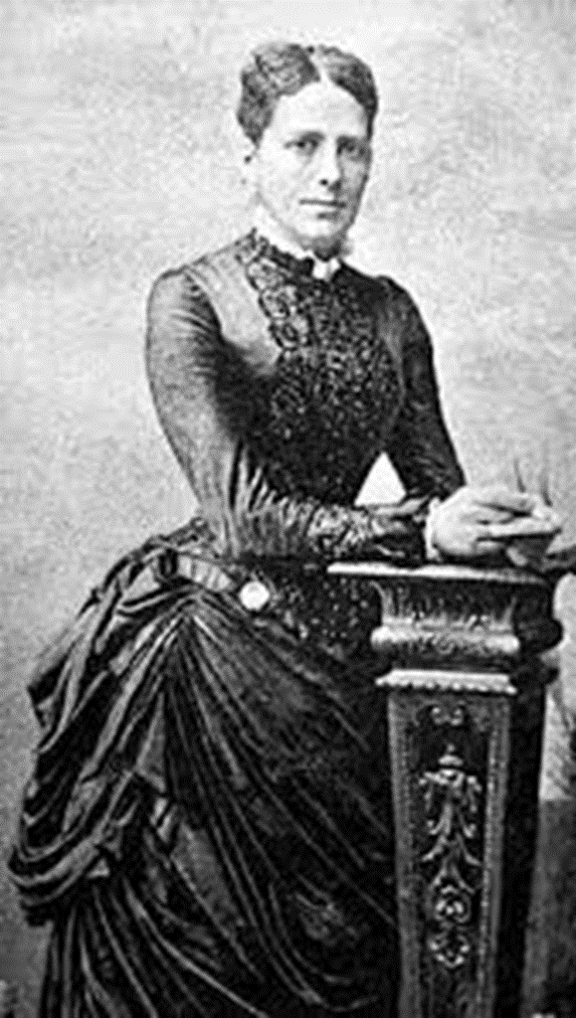
Teleki Blanka „szellemi gyermeke”: De Gerando Antonina
Szülei August De Gerando és gróf Teleki Emma (Teleki Blanka nővére).
Tanulmányait Párizsban végezte.
1861-ben tanítónői, 1864-ben tanárnői képesítést szerzett.
1872-ben végképp Magyarországon telepedett le.
1880-tól 1912-ig a kolozsvári felsőbb leányiskola igazgatója volt.
Leánynevelő munkássága mellett írói, műfordítói érdemei is kiemelkedők.
(1845-1914)

Slide 21
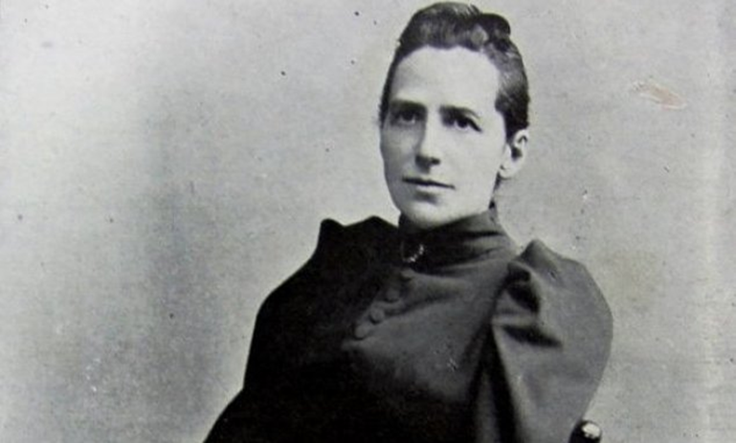
De Gerando Antonina mint pedagógus
„Mi az iskola célja? Arra ösztönözni, arra indítani az egyedet, hogy, a mennyire lehetséges, felsőbbrendű lény váljék belőle.” (DGA, 1895)
„A mi szomorú társadalmunk hibája a szívben rejlik. Nincs eszménye, nincs közös, erős, nemzeti eszménye, mely minden egyes embert, a legszerényebbet is, kiragadjon alsórendű önzéséből, alsórendű élvezethajhászásából, és megnyer a tökéletesség, a tökéletesedés, a szép cultusának! Reformáljuk tehát a társadalmat a szívben. Adjunk neki szeretetet.” (DGA, 1899)

Slide 22
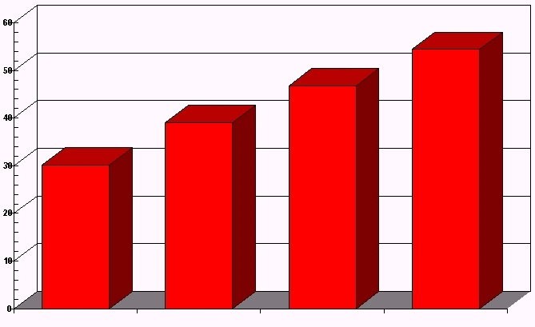
54,4
46,7
39,0
30,1
1880
1890
1900
1910
Az írni-olvasni tudó nők számarányának emelkedése
(Forrás: korabeli népszámlálási adatok)

Slide 23
Az írni-olvasni tudó nők számaránya,
életkor szerinti bontásban 1900, 1910

Slide 24
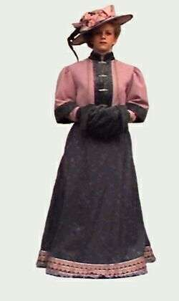
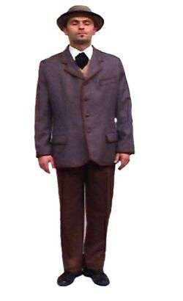
1900-as magyarországi népszámlálás adatai
Nők: 8.465.436 fő
Férfiak: 8.372.819 fő

Slide 25
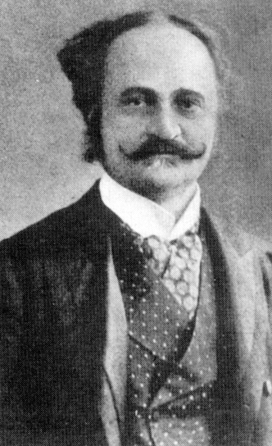
Érettségi vizsgával záruló
leánygimnáziumok szervezése:
1895 után
Wlassics Gyula (1852-1937)

Slide 26
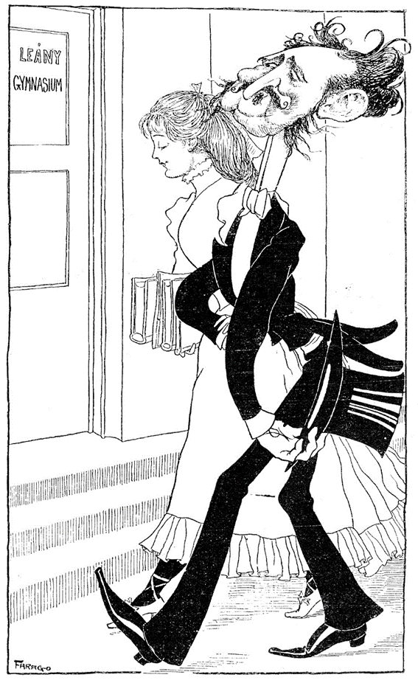
Leánygimnázium
„Valamennyi pesti hirlap
Verset, czikket, tárczát hoz:
Hogy a lány is érett legyen
Értsen a chemiához.
Hozzászól most a „Jankó” is,
Halljátok meg, mit beszél:
A leánynál egy százezres
A legszebb »érett-levél«”.
Veréb Jankó, Pécs, 1892

Slide 27
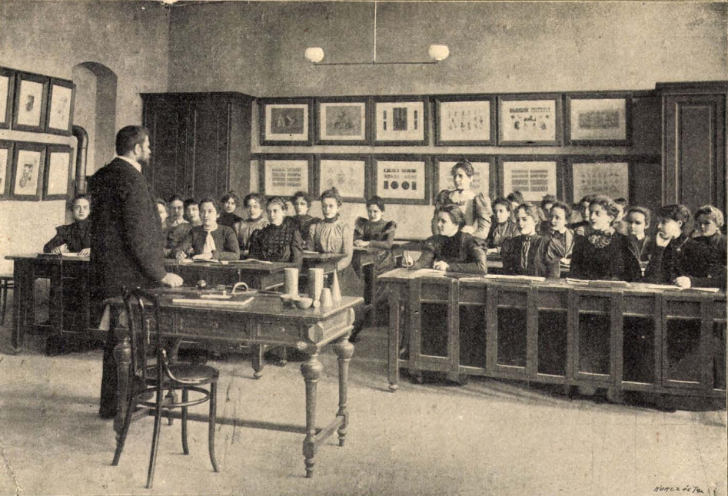
Az első hazai érettségiző leányosztály, 1900 februárja
(Forrás: Új Idők, 1900. február 4. 125.o.)

Slide 28
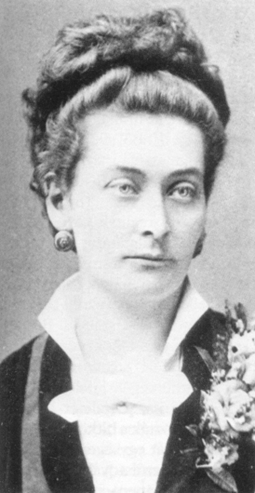
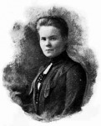
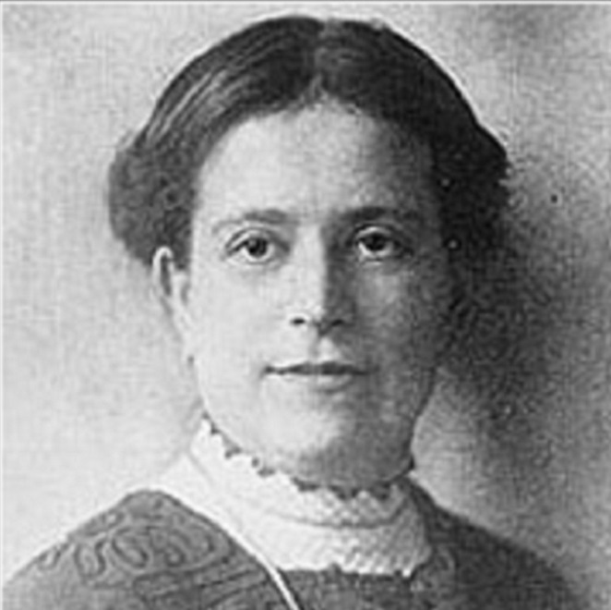
1895: Nők az egyetemeken
Az első magyar
diplomás orvosnő
Az első Budapesten
beiratkozott
hallgatónő
Az első Budapesten
végzett orvosnő
Hugonnai Vilma
(1847-1922)
Glücklich Vilma
(1872-1927)
Steinberger Sarolta
(1875-1966)

Slide 29
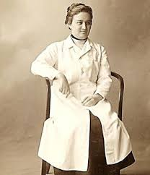
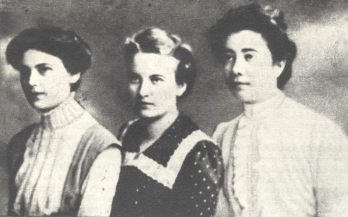
20. század eleje: nők a Kolozsvári Egyetemen
Katz Rózsi
(1897-1944)
Paull Aranka
(1889-1969)
Fugulyán Katalin
(1888–1969)
Kárpáti Gizella
(1884-1953)

Slide 30
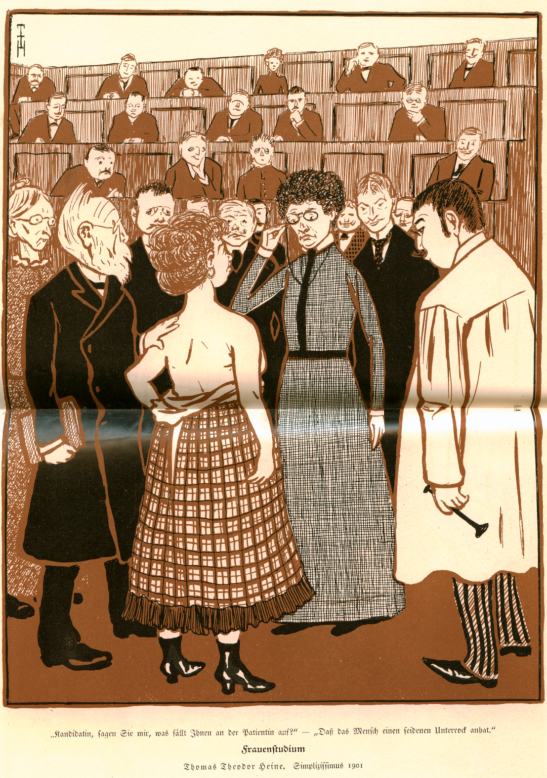
Német karikatúra az első orvostanhallgató nőkről, 1901

Slide 31
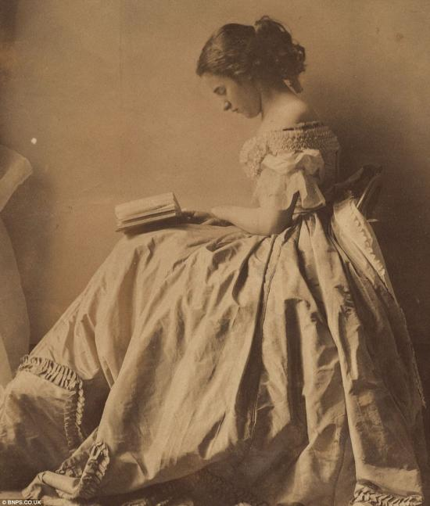
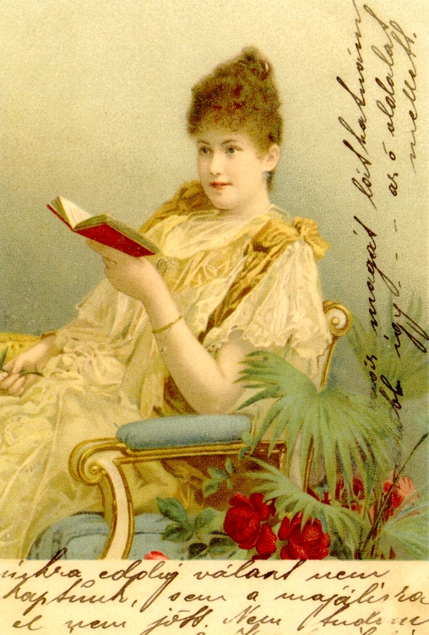
A nők művelődési lehetőségeinek kiszélesedése
Női olvasók, 19. század vége

Slide 32
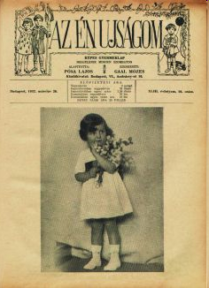
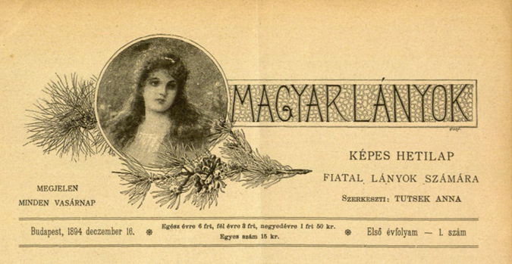
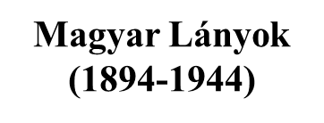

Gyermek- és ifjúsági lapok
Az Én Újságom (1899-1944)

Slide 33
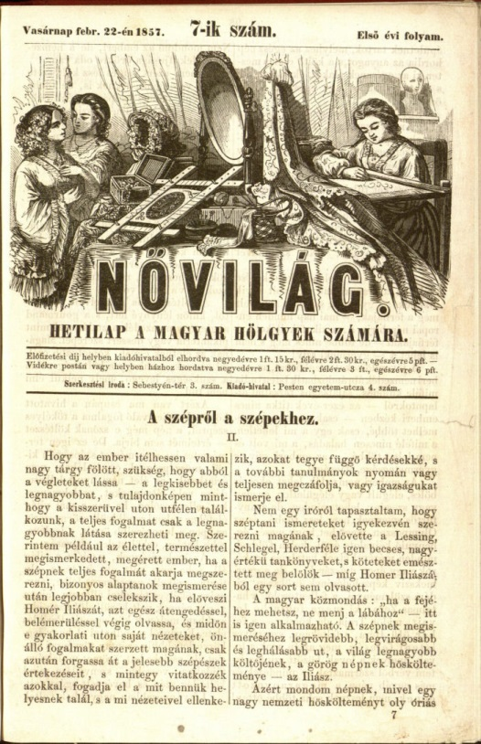
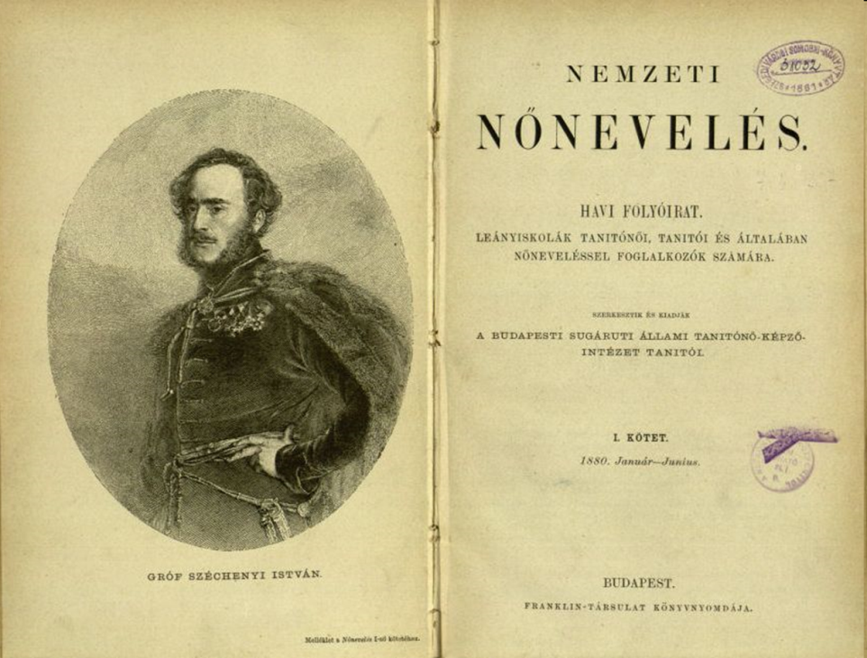

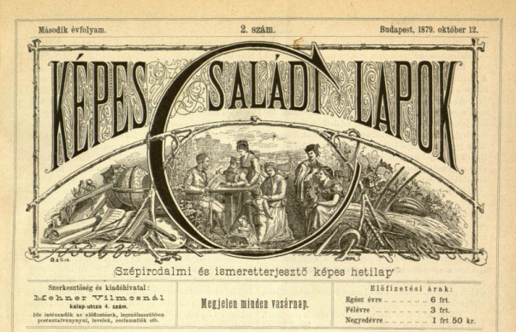
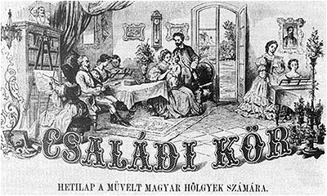
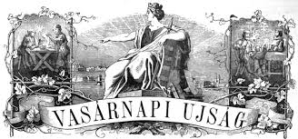
Női lapok a századfordulón

Slide 34
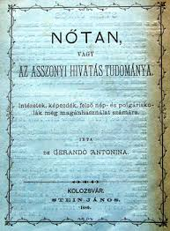


De Gerando Antonina
művei, műfordításai

Slide 35
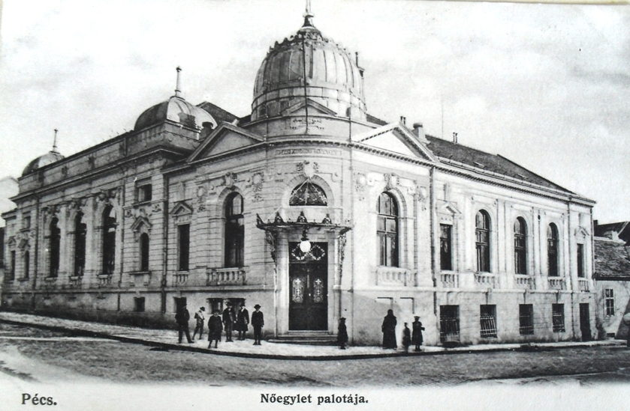
Női művelődés a századvégen

Slide 36


Sportoló nő - női sportok a századfordulón 1.

Slide 37


Sportoló nő - női sportok a századfordulón 2.
Az első magyar teniszbajnok:
Pálffy Paulina grófnő, 1894
Teniszezők, 1902

Slide 38


Sportoló nő - női sportok a századfordulón 3.
„… a sport átalakítja a nemek közti hatalmi egyensúlyt. Megváltoztatja az életet. Képessé teszi a nőket arra, hogy általa kérlelhetetlenül megváltoztassanak mindent.”
(Mariah Burton Nelson: Sexism and the American Culture of Sports)

Slide 39

Nőemancipációs törekvések

Slide 40
Összegző gondolatok
A leányok nevelése, a nők művelődése is fontos pillére egy nemzet megmaradásának, erősödésének, ez társadalmi helyzetüktől függetlenül fontos.
Jól tervezett, alaposan átgondolt neveléssel a nők is kibontakoztathatják értelmi képességeiket, jó anyákká és hasznos honpolgárokká válhatnak.
Kereső pályákra, tudományos és művészi hivatásokra történő iskolai felkészítésük ugyanakkor még a 19. században is csak kis lépésekkel haladt előre, és számos vitával, problémával járt.
A 19. század végére körülményeit, tanulási, művelődési és munkavállalási lehetőségeit, jogi és gazdasági helyzetét tekintve már egy meglehetősen új helyzetben lévő, „modern nőtípus” áll előttünk.
Az új európai nőideál kialakulása a rendi társadalmat fokozatosan lebontó sokszínű emancipáció egyik részfolyamataként értelmezhető.

Slide 41

„...annyi nemes és szép,
ami az emberiséget felemeli, a ti nemetek műve.”
Részlet Széchenyi István Hitel című művének
Honunk szebb lelkű asszonyinak
írott Ajánlásából (1830)

Slide 42
Főbb felhasznált irodalmak 1.
De Gerando Antonina: Gróf Teleki Blanka élete. Budapest, 1892.
Gáspár Ármin: Teleki Blanka Golgothája. Történelmi képek a szabadságharcról. A szerző magánkiadása, Budapest, 1934.
Hornyák Mária: Brunszvik Teréz „szellemi gyermeke”: Teleki Blanka (1806-1862) Brunszvik Teréz Szellemi Hagyatéka alapítvány, Teleki Blanka Hölgyklub, Martonvásár, 2001.
Kéri Katalin: A modern leánynevelés útjain: De Gerando Antonina. Embernevelés, 1996/2. 11-18.
Kéri Katalin: Antonina de Gerando. In: Femmes pédagogues. t. I. – De l’Antiquité au XIXe siècle. Dir.: Houssaye, Jean. Paris, 2008. Ed. Fabert, 585-610.
Kéri Katalin: Thérèse Brunsvick. In: Femmes pédagogues. t. I. – De l’Antiquité au XIXe siècle. Dir.: Houssaye, Jean. Paris, 2008. Ed. Fabert, 281-309.
Kertész Erzsébet: Szeretném Blankát boldognak látni. Budapest, 1998.
Szathmáry Károly: Gróf Teleki Blanka életrajza. Budapest, 1886.
Teleki Blanka és köre.Válogatta, sajtó alá rendezte, bevezetéssel ellátta Sáfrán Györgyi, Budapest, 1963. illetve Kriterion Kiadó, 1979.

Slide 43
Főbb felhasznált irodalmak 2.
Karády Viktor: Nők a modern iskolázás korai fázisában. In: Karády Viktor: Iskolarendszer és felekezeti egyenlőtlenségek Magyarországon, 1867-1945: Történeti-szociológiai tanulmányok. Budapest, Replika Kör, 1997.
Magyar Statisztikai Közlemények 27. k. 1900. X. rész
Magyar Szent Korona országainak 1910. évi népszámlálása VI. rész
Mikes Gábor: A népesség műveltségi színvonalának megállapítása Magyarországon, 1869-1963. Demográfia, 1964. 7. évf. 2. sz. 244-265. o.
Müller Ildikó: Az alap- és középfokú leányoktatás Magyarországon a dualizmus időszakában. Sic Itur ad Astra, 2000. 12. évf. 3. sz. 131-204. o.
Müller Ildikó: Nők iskolája. Az első magyar leánygimnázium oktatói és diákjai (1896-1917). In: A mesterség iskolája. Tanulmányok Bácskai Vera 70. születésnapjára. Budapest, Osiris Kiadó, 2000. 202-227. o.
Pukánszky Béla: A nőnevelés évezredei. Gondolat Kiadó, Budapest, 2006.

Slide 44


Köszönöm a figyelmet!
keri.katalin@pte.hu
http://kerikatalin.wordpress.com

